Slide 1
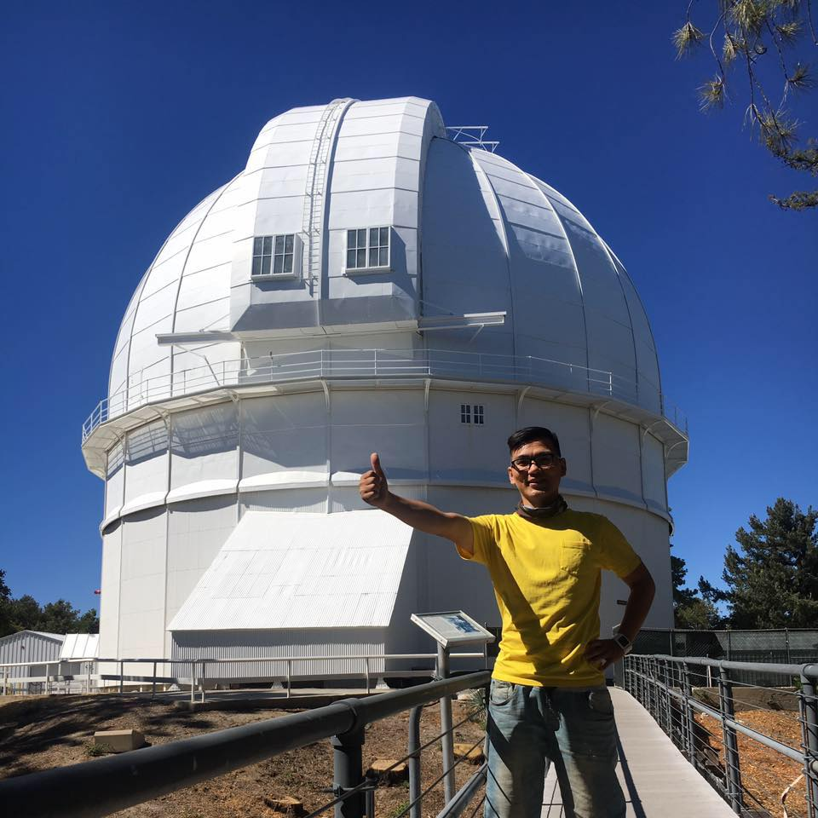
陳寬
學歷：
自強基金會 資料科學與大數據分析師養成班.
碩士：國立台灣師範大學天文所.
學士：國立嘉義大學-林產科學系.
經歷：
教育業: 台北市立天文館導覽解說員、台南市立南瀛天文館星象廳解說員、天文觀測解說員
專長:
程式語言: Python、Java 、IDL
DIY技職: 青年活動企劃、天文攝影、攝影後製處理Photoshop
聯絡方式: chenkuan0716@gmail.com

